Slide 1
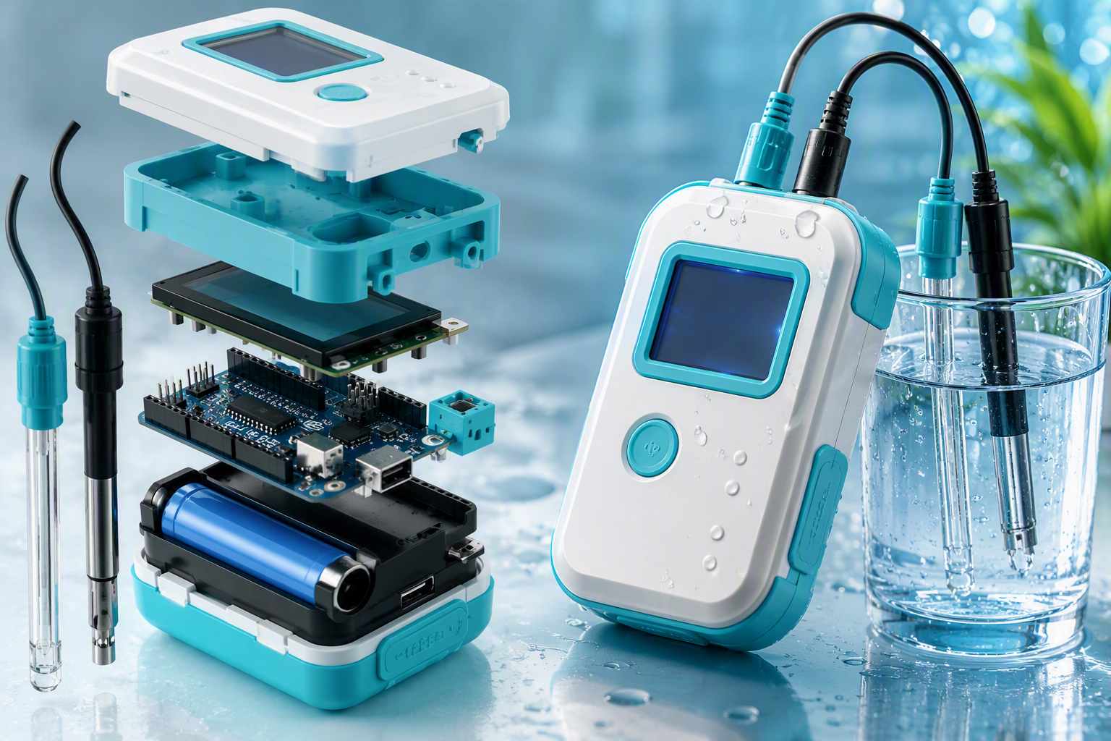
ODS 6 · AGUA LIMPIA Y SANEAMIENTO
AGUA CLARA,
DECISIÓN SEGURA
Alerta preliminar para hogares rurales de Colina que se abastecen desde pozos o norias.
AVANCE #1 · PROBLEMÁTICA + CONCEPTUALIZACIÓN
¿QUÉ BUSCAMOS?
Detectar desviaciones básicas en una muestra y orientar una acción; no certificar potabilidad.
Raimundo Liedloff · Benjamín Sotomayor · Andrés Ubilla · José Tomás Tabja
Notes:
Raimundo · 15 s. Nuestro proyecto trabaja el ODS 6. Ya no nos enfocamos en cortes de agua de Maipú, sino en un escenario que calza directamente con nuestro prototipo: hogares rurales de Colina que usan pozos o norias y necesitan una señal simple sobre cambios básicos del agua.

Slide 2
PROBLEMA
En Colina, una parte importante de los hogares rurales depende de fuentes autónomas
PROBLEMA DEFINITIVO
39,1%
de las viviendas rurales usa pozos o norias
Familias de sectores rurales de Colina utilizan una fuente que no entrega por sí misma una señal doméstica inmediata y comprensible sobre desviaciones en parámetros básicos del agua antes de usarla.
0,94 / 1
índice de exposición a inseguridad hídrica rural · “muy alto”
41.974
habitantes rurales proyectados a 2035
Conexión ODS 6
Información para un uso más seguro del agua en comunidades rurales.
Fuente: Municipalidad de Colina, PACCC 2025–2040, p. 62 (39,1%; índice 0,94; proyección rural 2035).
TEI201 · Taller de Diseño en Ingeniería
ODS 6 · Agua limpia y saneamiento
2
Notes:
Raimundo · 55 s. El 39,1% de las viviendas rurales de Colina usa pozos o norias. Además, el PACCC clasifica la exposición a inseguridad hídrica rural de Colina con 0,94 sobre 1, “muy alta”. El problema que planteamos no es afirmar contaminación: es que una fuente autónoma no entrega al hogar una lectura inmediata sobre cambios básicos de la muestra.

Slide 3
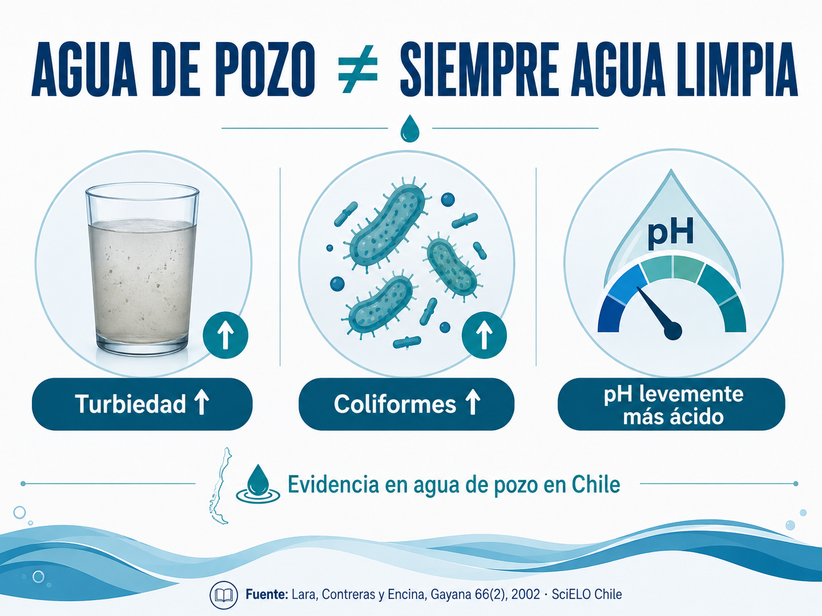
INVESTIGACIÓN Y ANÁLISIS
La dependencia de pozos y norias no es marginal
Origen del agua en viviendas rurales de Colina
9.123
viviendas rurales censadas en Colina · Censo 2024
Red pública
55,17%
Pozo / noria
39,10%
Camión aljibe
3,56%
Otras fuentes
2,17%
Fuentes: Municipalidad de Colina, PACCC 2025–2040; BCN/INE, Censo 2024; Municipalidad de Colina, 25-06-2025.
TEI201 · Taller de Diseño en Ingeniería
ODS 6 · Agua limpia y saneamiento
3
Notes:
Benjamín · 50 s. El gráfico muestra la estructura del abastecimiento rural: 55,17% red pública y 39,1% pozos o norias. El Censo 2024 registra 9.123 viviendas rurales en Colina. Esto hace que el escenario sea concreto y relevante. Además, Colina y Tiltil están desarrollando proyectos para fortalecer el agua rural, por lo que el tema sigue vigente.

Slide 4
FRAMEWORK 6W
Un problema específico, observable y coherente con el prototipo
QUIÉN
QUÉ
DÓNDE
Familias de sectores rurales de Colina que usan pozos o norias para agua doméstica.
La fuente no entrega por sí sola una lectura doméstica inmediata sobre desviaciones en parámetros básicos de la muestra.
Sectores rurales de Colina; foco inicial en zonas con alta concentración de viviendas rurales.
CUÁNDO
POR QUÉ
CÓMO
Cuando extraen, almacenan o van a utilizar agua proveniente de su fuente autónoma.
La fuente no incorpora monitoreo doméstico y una evaluación completa requiere análisis especializados.
El usuario observa color/olor, pero no obtiene al instante información sobre pH, conductividad u otras variables medibles.
Framework 6W según pauta TEI201. Contexto territorial respaldado por PACCC Colina 2025–2040.
TEI201 · Taller de Diseño en Ingeniería
ODS 6 · Agua limpia y saneamiento
4
Notes:
Benjamín · 45 s. Recorremos las 6W rápido. Importante: el “qué” es falta de una lectura inmediata sobre desviaciones, no “agua contaminada”. El “cómo” se manifiesta en que el usuario puede ver u oler el agua, pero no conoce al instante variables que sí se pueden medir con sensores.

Slide 5
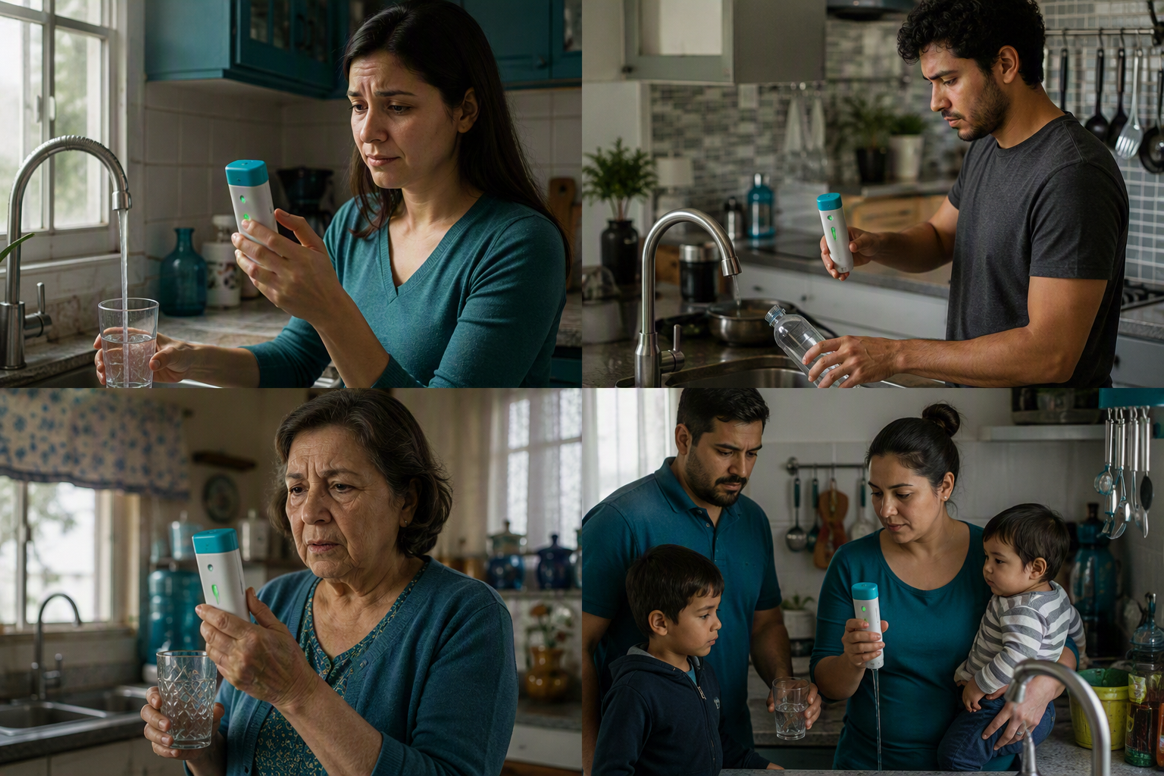
USUARIOS Y CONTEXTO
Una decisión doméstica, no una operación de laboratorio
1
ENTENDER
Resultado simple, sin jerga técnica.
2
CONFIAR
Lectura repetible y explicación clara del límite.
3
ACTUAR
Recomendación según nivel de alerta.
4
LLEVAR
Equipo portátil, recargable y fácil de limpiar.
VALIDACIÓN PROPUESTA
8–12 entrevistas a hogares rurales + prueba de comprensión del “semáforo”.
Usuario definido por el equipo a partir del problema territorial. La conducta y necesidad deben validarse con entrevistas.
TEI201 · Taller de Diseño en Ingeniería
ODS 6 · Agua limpia y saneamiento
5
Notes:
Andrés · 45 s. El usuario no necesita saber química. Necesita entender qué significa una lectura y qué hacer. Por eso el diseño se apoya en cuatro necesidades: entender, confiar, actuar y poder llevar el equipo. Esta parte es una hipótesis de diseño y la validaríamos con entrevistas a hogares rurales.

Slide 6
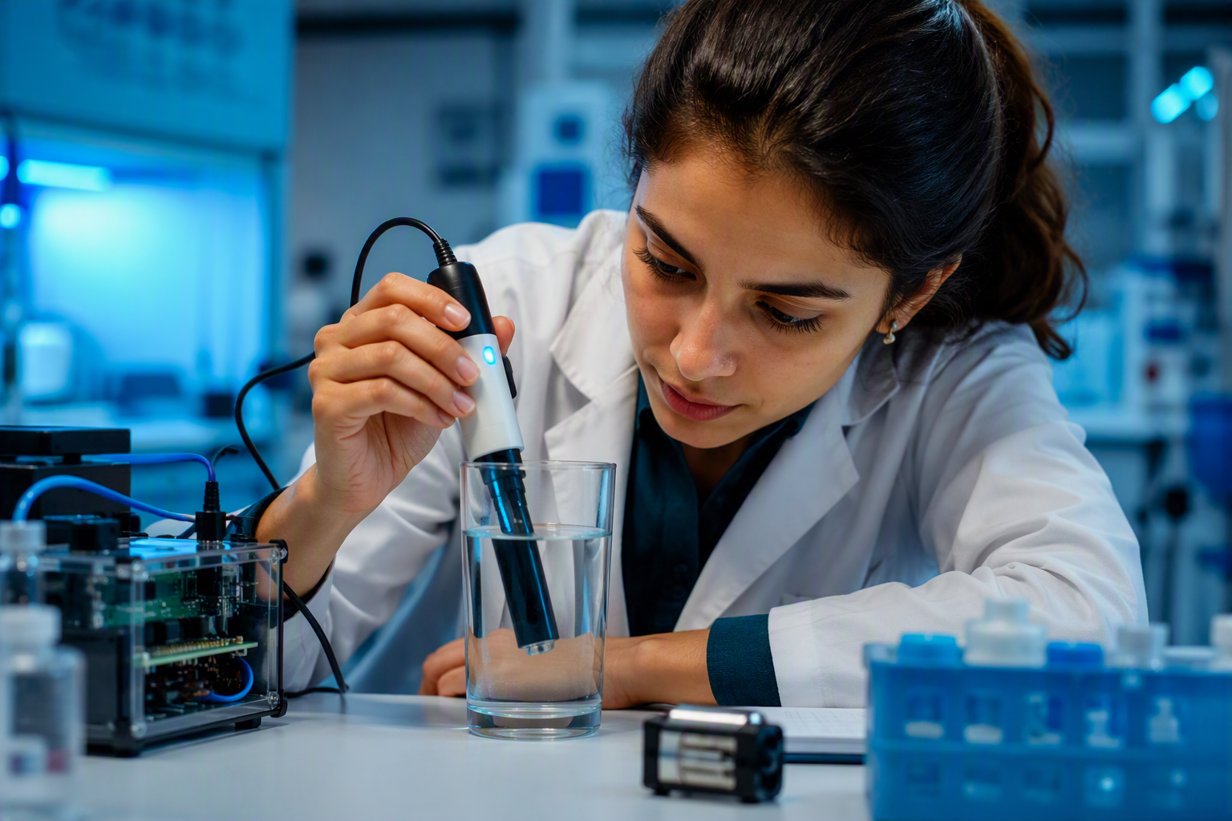
INVESTIGACIÓN
pH y conductividad pueden alertar, pero no demuestran potabilidad
La evaluación real considera varias dimensiones
Microbiológicos
coliformes totales, E. coli
Físicos
turbiedad y propiedades organolépticas
Químicos
sustancias de importancia para la salud
Desinfección
cloro libre residual
LÍMITE DEL PROTOTIPO
“Semáforo de alerta”, no certificador de potabilidad.
Fuente: MOP + SISS, Estudio NCh 409 (2021): turbiedad/microbiología, químicos/organolépticos, desinfección y otros controles.
TEI201 · Taller de Diseño en Ingeniería
ODS 6 · Agua limpia y saneamiento
6
Notes:
Andrés · 45 s. Esta corrección es clave. Al principio hablábamos de un sensor de potabilidad. Investigando la NCh 409 vimos que la calidad del agua requiere controles microbiológicos, turbiedad, sustancias químicas y desinfección, entre otros. Por eso pH y conductividad no pueden certificar potabilidad: nuestro producto solo alerta sobre desviaciones de lo que sí mide.

Slide 7
CONCEPTO DE SOLUCIÓN
Un dispositivo portátil transforma mediciones en una acción clara
Mantiene la idea original del equipo: Arduino + sensores + pantalla + batería.
1
MUESTREAR
agua del pozo / noria o agua almacenada
2
MEDIR
pH + conductividad
3
TRADUCIR
sin desviación · repetir · alerta
4
ORIENTAR
verificar / consultar / solicitar análisis
NO CERTIFICA POTABILIDAD
Detecta desviaciones en los parámetros medidos y orienta una respuesta.
TEI201 · Taller de Diseño en Ingeniería
ODS 6 · Agua limpia y saneamiento
7
Notes:
José Tomás · 50 s. Acá mostramos la solución final. El usuario toma una muestra, el equipo mide pH y conductividad, traduce los números a un semáforo y orienta una acción. Esto mantiene nuestro brainstorm original, pero ahora el uso y el límite están bien definidos. No dice “agua potable”; dice si los parámetros medidos muestran o no una desviación.

Slide 8
VIABILIDAD E IMPLEMENTACIÓN
De la hipótesis a un piloto responsable
01
02
03
04
05
VALIDAR
DEFINIR
CALIBRAR
PROBAR
PILOTO
Entrevistar hogares rurales y expertos.
Elegir parámetros y rangos de alerta.
Comparar sensores con soluciones patrón.
Medir precisión, repetibilidad y comprensión.
Uso acotado en una comunidad rural.
¿POR QUÉ ESTA SOLUCIÓN?
ACTORES CLAVE
Laboratorio
Completo y confiable; requiere tiempo y acceso.
Hogares rurales · Municipalidad de Colina · Servicios Sanitarios Rurales · DOH/MOP · expertos y laboratorio de referencia.
Medidor individual
Rápido; entrega un número que el usuario debe interpretar.
Filtro doméstico
Trata el agua; no necesariamente informa qué cambió en la muestra.
Agua Clara
Reutilizable; traduce mediciones básicas a una acción comprensible.
Fuentes: PACCC Colina 2025–2040; Municipalidad de Colina (proyecto rural Colina–Tiltil, 2025); MOP/SISS NCh 409.
TEI201 · Taller de Diseño en Ingeniería
ODS 6 · Agua limpia y saneamiento
8
Notes:
José Tomás · 50 s. La implementación empieza validando usuario y parámetros, luego calibrando y probando, y recién después con un piloto. Comparado con laboratorio, medidor individual o filtro, Agua Clara no pretende reemplazarlos: cubre una brecha distinta, convertir mediciones rápidas en una señal entendible. Los actores clave son hogares, municipio, SSR, MOP y expertos. El concepto puede escalar a otras zonas rurales.

